Slide 1
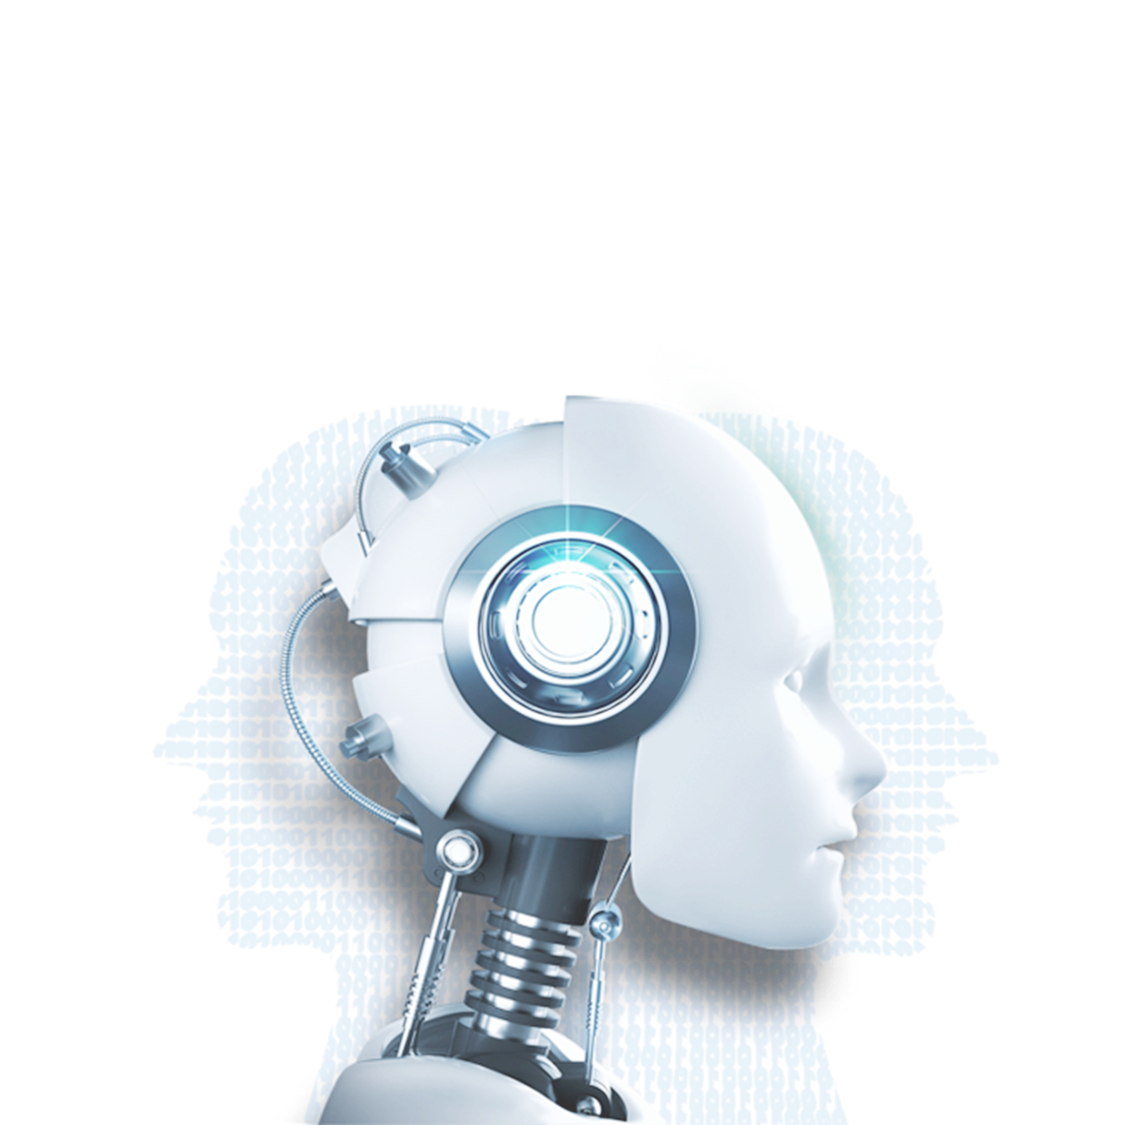
人工智能基础与应用
项目三 认知人工智能
的应用技术
A I 遇见应用 兴趣引领未来

Slide 3
任务一 视觉智能——机器如何识字、看人
人工智能基础与应用
项目三 认知人工智能
的应用技术

Slide 4
目 录
教学目标
教学要求
内容概览
相关知识
  3.1.1 图像识别技术的原理及应用
  3.1.2 人脸识别技术及应用
  3.1.3 OCR文字识别技术及应用
练习与思考
人工智能基础与应用
项目三 认知人工智能
的应用技术
任务一 视觉智能
——机器如何识字、看人

Slide 5

【教学目标】
1．掌握图像识别、人脸识别、文字识别的含义
2．理解图像识别、人脸识别、文字识别的原理、技术流程、应用及发展趋势
3．进行图像识别、人脸识别、文字识别的实训

Slide 6

【教学要求】
1. 知识点
图像识别、视频识别、人脸识别、行为识别、文字识别的概念和技术流程
2. 技能点
掌握图像识别、人脸识别、文字识别的实训操作
3. 重难点
通过本项目的学习，重点理解视觉智能包括哪些应用技术，过去的计算机视觉和现在的视觉智能有什么区别和联系，思考在生活和行业方面有哪些具体应用？从“看得见”到“看得清楚、看得明白”之间，需要我们怎么去训练机器？同时，结合每个任务后的实训项目进一步思考，尝试拓展更多实训任务。

Slide 7
【内容概览】
图像处理：图像采集、图像增强、图像复原、图像编码与压缩、图像分割
什么是图像识别？
图像识别：统计法、模板匹配法和神经网络法等
3.1.1 图像识别技术及应用
图像识别的技术流程
信息的获取、预处理、特征抽取和选择、分类器设计和分类决策
应用领域：公共安全、生物、工业、农业、交通、医疗等
图像识别的应用
延展介绍：视频识别及视频中的行为识别
任务一 视觉智能
——机器如何
识字、看人
3.1.2 人脸识别技术及应用
是图像识别的一个应用场景，也叫做人像识别、面部识别，即基于人的脸部特征信息进行身份识别
技术流程：人脸图像采集及检测、人脸图像预处理、人脸图像特征提取以及匹配与识别
什么是OCR识别
基于深度学习技术，将图片上的文字、符号智能识别出来并变为可编辑的文本
优点：识别效率和准确率高、识别图像质量宽容度高
3.1.3 OCR文字识别技术及应用
OCR识别的智能化
识别流程：图像输入、图像预处理、版面分析、字符切割、字符特征提取、字符识别、后处理校正
OCR识别的应用
通用文字识别、卡证文字识别、票据文字识别、场景文字识别、
其他文字识别（图片数字、印章检测、表格文字、图片二维码等）

Slide 8
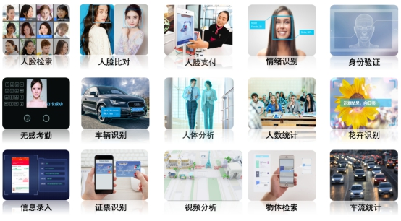
【相关知识】
计算机视觉应用场景

Slide 9
一、图像识别技术的原理及应用
（一）什么是图像识别？
图像识别是人工智能行业应用的一个重要方向，也是机器学习最热门的领域之一。其目的是为了让计算机代替人类去处理大量的物理信息，解决人类无法识别或者识别率特别低的信息。
图像识别的发展经历三个阶段：文字识别、数字图像处理与识别、物体识别。
图像识别通过分类并提取重要特征并排除多余的信息来识别图像。图像的内容通常是用图像特征进行描述，包括：颜色特征、纹理特征、形状特征及局部特征点等。

Slide 10
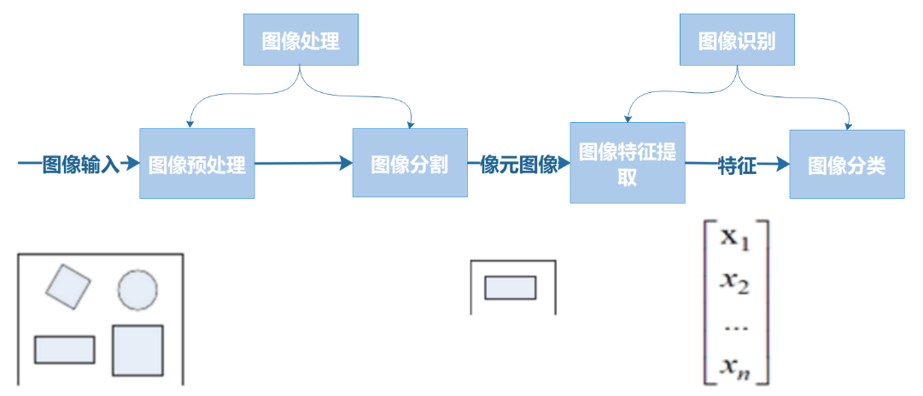
一、图像识别技术的原理及应用
（一）什么是图像识别？
图像识别过程
图像识别过程分为图像处理和图像识别两个部分。

Slide 11
一、图像识别技术的原理及应用
（一）什么是图像识别？
图像识别过程
1. 图像处理
分为模拟图像处理和数字图像处理。其目的是去除干扰、噪声，将原始图像进行特征提取，主要包括图像采集、图像增强、图像复原、图像编码与压缩和图像分割。
环节 | 内容
图像采集 | 主要借助于摄像机、扫描仪、数码相机等设备经过采样数字化得到的图像,也包括一些动态图像,并可以将其转为数字图像,与文字、图形、声音一起存储。图像提取是将一个图像变换为适合计算机处理的形式的第一步。
图像增强 | 为突出图像中想抓取的部分,必须对图像进行改善,以缓解图像在成像、采集、传输等过程中，质量或多或少造成的退化。通过图像增强,减少图像中的干扰和噪声,改变原来图像的亮度、色彩分布、对比度等参数,为后期的图像分析和图像理解奠定基础。
图像复原 | 为提取比较清晰的图像，减少在获取图像时环境噪声的影响、运动造成的图像模糊、光线的强弱等原因使得图像模糊,需要对图像进行恢复。主要采用滤波方法,从降质的图像恢复原始图。另一种特殊技术是图像重建,该技术是从物体横剖面的一组投影数据建立图像。
图像编码与压缩 | 为快速方便地在网络环境下传输图像或视频,必须对图像进行编码和压缩。如静态图像压缩标准JPEG,针对图像的分辨率、色彩等进行规范。由于视频可被看作是一幅幅不同的但有紧密相关的静态图像的时间序列,因此动态视频的单帧图像压缩可以应用静态图像的压缩标准。图像编码压缩技术可以缓解数据量和存储器容量问题、提高图像传输速度、缩短处理时间。
图像分割技术 | 图像分割是把图像分成一些互不重叠而又具有各自特征的子区域,每一区域是像素的一个连续集,这里的特性可以是图像的颜色、形状、灰度和纹理等。图像分割对图像中的目标、背景进行标记、定位,然后把目标从背景中分离出来。目前,图像分割的方法主要有基于区域特征的分割方法、基于相关匹配的分割方法和基于边界特征的分割方法。在实际的图像中需根据景物条件的不同选择适合的图像分割方法。图像分割为进一步的图像识别、分析和理解奠定了基础。

Slide 12
一、图像识别技术的原理及应用
（一）什么是图像识别？
图像识别过程
2. 图像识别
将经过处理的图像进行特征提取和分类，这就是图像识别。通常有几种常用的识别方法：统计法、模板匹配法和神经网络法。
统计法——该方法是对研究的图像进行大量的统计分析，找出其中的规律并提取反映图像本质特点的特征来进行图像识别。
缺点：当特征数量激增，给特征提取造成困难，分类也难以实现。
模板匹配法——即把已知物体的模板与图像中所有未知物体进行比较，如果某一未知物体与该模板匹配，则该物体被检测出来，并被认为是与模板相同的物体。
缺点：虽然简单方便，但应用有很大的限制，识别率过多地依赖于已知物体的模板，如果已知物体的模板产生变形，会导致错误的识别。

Slide 13
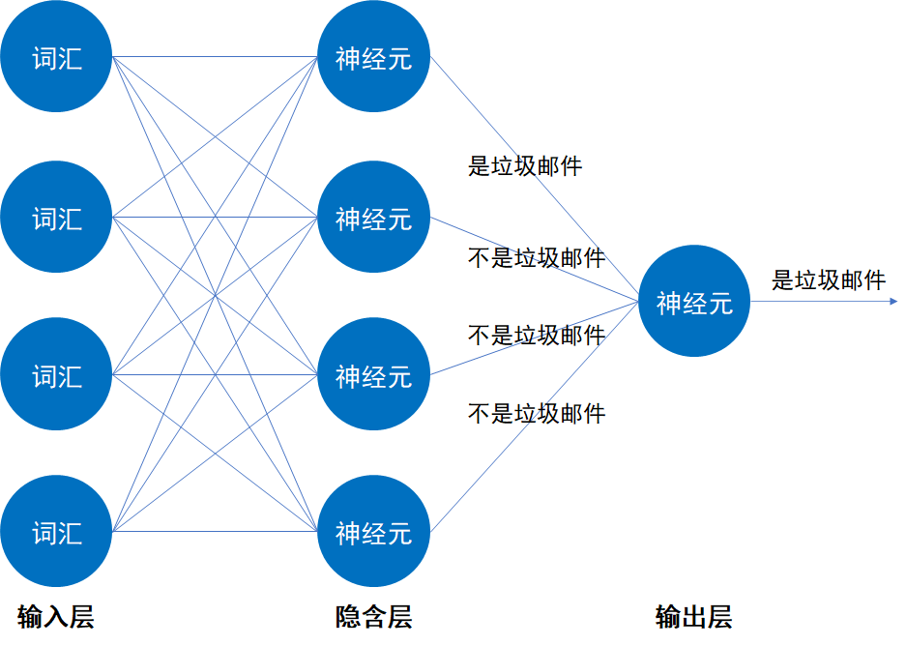
一、图像识别技术的原理及应用
（一）什么是图像识别？
图像识别过程
2. 图像识别
神经网络法——指用神经网络算法对图像进行识别的方法。目前深度学习模型已应用于一般图像的识别和理解，不仅大大提升了图像识别的准确性，也避免了抽取人工特征时的时间消耗。
什么是神经网络？神经网络侧重于模拟和实现人的认知过程中的感知过程、形象思维、分布式记忆和自学习自组织过程。
神经网络的特征：具有容错性强、独特的联想记忆及自组织、自适应和自学习能力,特别适合处理信息模糊或不精确问题。
举例：垃圾邮件的判断

Slide 14
一、图像识别技术的原理及应用
（二）图像识别的技术流程
图像识别的技术流程分以下几步：信息的获取、预处理、特征抽取和选择、分类器设计和分类决策。
信息获取
通过传感器，将光或声音等信息转化为电信息。即获取研究对象的基本信息并通过某种方法将其转变为机器能够认识的信息。
预处理
指图像处理中的去噪、平滑、变换等的操作，从而加强图像的重要特征。
特征抽取和选择
特征抽取：利用某种方法，研究各式各样的图像，获取图像所具有的本身特征
特征选择：从抽取的特征中，选择对本次识别有用的特征
分类器设计
通过训练而得到一种识别规则，通过此识别规则可以得到一种特征分类，使图像识别技术能够得到高识别率。
分类决策
在特征空间中对被识别对象进行分类，从而更好地识别所研究的对象具体属于哪一类。

Slide 15
一、图像识别技术的原理及应用
（三）图像识别的应用
视频监控、人脸检测和识别等都是图像识别最广泛的应用。
从场境上，公共安全、生物、工业、农业、交通、医疗等均有广泛应用。
存在的局限：图像识别技术在应用上还只是起着导盲犬性质的指引作用，需要通过人工添加标签或注释，帮助机器来理解图片。未来的技术将朝着能够具有人一样的视觉、能够理解图像内容的人工智能发展。

Slide 16
一、图像识别技术的原理及应用
（三）图像识别的应用
视频识别及视频中的行为识别是图像识别技术的重要应用。视频就是由图像连续播放形成的（1秒钟的视频包含25帧图像，每1帧都是1张图像），视频识别中一个重要内容是视频理解，主要包括：
  视频结构化分析：即是对视频进行帧、超帧、镜头、场景、故事等分割，从而在多个层次上进行处理和表达。
  目标检测和跟踪：如车辆跟踪，多是应用在交通安防领域。
  人物识别：识别出视频中出现的人物。
  动作识别：识别出视频中人物的动作。视频中的行为识别是计算机视觉研究中的重要领域，将人的活动进行拆分并进行识别。

Slide 17
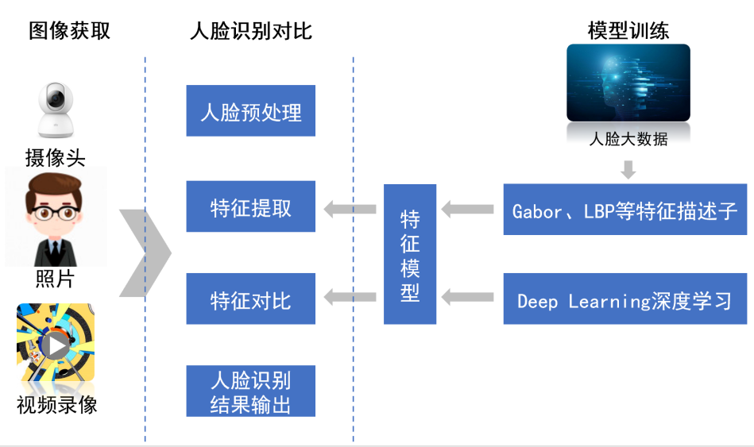
二、人脸识别技术及应用
什么是人脸识别？
人脸识别是图像识别的一个应用场景，通常也叫做人像识别、面部识别。
人脸识别是基于人的脸部特征信息进行身份识别的一种生物识别技术，用摄像机或摄像头采集含有人脸的图像或视频流，并自动在图像中检测和跟踪人脸，进而对检测到的人脸进行脸部的一系列相关技术。
人脸识别技术的主要流程
人脸图像采集及检测
人脸图像预处理
人脸图像特征提取
匹配与识别。

Slide 18
二、人脸识别技术及应用
人脸识别技术的主要流程
（1）人脸图像采集及检测
    人脸图像采集：通过摄像镜头采集，比如静态图像、动态图像、不同的位置、不同表情等方面都可以得到很好的采集。
    人脸检测：主要用于人脸识别的预处理，即在图像中准确标定出人脸的位置、大小和特征。其目的就是把其中有用的信息挑出来，并利用这些特征实现检测。
（2）人脸图像预处理
    基于人脸检测结果，对图像进行处理并最终服务于特征提取的过程。
    包括人脸对准，人脸图像的光线补偿，灰度变换、直方图均衡化、归一化（取得尺寸一致，灰度取值范围相同的标准化人脸图像），中值滤波（图片的平滑操作以消除噪声）以及锐化等。

Slide 19
二、人脸识别技术及应用
人脸识别技术的主要流程
（3）人脸图像特征提取
  也称人脸表征，是对人脸进行特征建模的过程。可使用的特征通常分为视觉特征、像素统计特征、人脸图像变换系数特征、人脸图像代数特征等。
（4）匹配与识别
  提取的人脸特征值数据与数据库中存贮的特征模板进行搜索匹配，通过设定一个阈值，将相似度与这一阈值进行比较，来对人脸的身份信息进行判断。

Slide 20
二、人脸识别技术及应用
人脸识别技术的应用范围
  企业、住宅安全和管理：如人脸识别门禁考勤系统，人脸识别防盗门等
  电子护照及身份证
  公安、司法和刑侦
  自助服务
  信息安全：如计算机登录、电子政务和电子商务等
其他类似常见技术还有指纹识别、手掌几何学识别、虹膜和视网膜识别等，也广泛地应用于身份认证等场境，比如签证应用、身份识别、打卡应用等。

Slide 21
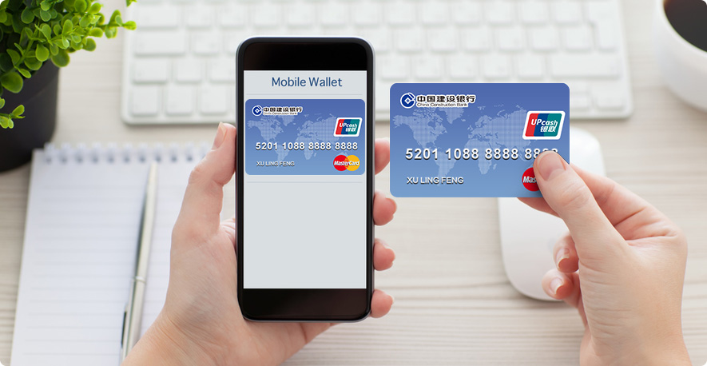
三、OCR文字识别技术及应用
（一）什么是OCR识别？
OCR，全称Optical Character Recognition，光学字符识别。利用该识别技术，OCR文字识别可以代替人工录入，将图片上的文字、符号识别出来并变为可编辑的文本。
人工智能时代的OCR，又被称为文字识别技术，它是基于深度学习技术，将纸张、图片等载体上的文字内容，智能识别成为可编辑的文本。

Slide 22
三、OCR文字识别技术及应用
（二）AI时代，OCR识别的蜕变
1. 智能OCR的优点
为什么会出现智能OCR？——深度学习技术进入视觉识别领域，一种全新的基于深度学习的OCR流程被提出来。
优点：
  从单字识别进化到整行识别，文字识别准确率大幅提升；
  极大提升对识别图像质量的宽容度，可以有效识别光照不均、图像模糊、复杂背景等低质量图像；
  无需扫描仪或高拍仪、手机、平板等移动设备拍摄的照片，都可以用于识别。甚至，手写字体的识别不再是“噩梦”。

Slide 23
三、OCR文字识别技术及应用
（二）AI时代，OCR识别的蜕变
2. OCR技术的识别流程
序号 | 步骤 | 步骤内容
1 | 图像输入 | 采集所要识别的图像，比如名片、身份证、护照、行驶证、驾驶证、公文、文档等等
2 | 图像预处理 | 包含二值化、去噪、倾斜度矫正等
3 | 版面分析 | 对将要识别的文档分段、分行处理
4 | 字符切割 | 定位出字符串的边界，然后分别对字符串进行单个切割
5 | 字符特征提取 | 提取字符特征，为识别提供依据
6 | 字符识别 | 将当前字符提取的特征向量与特征模板库进行模板粗分类和模板细匹配，识别出字符
7 | 版面回复 | 将识别结果按照原来的版面排班，输出Word或pdf格式的文档
8 | 后处理校正 | 根据特定的语言上下文的关系，对识别结果进行较正

Slide 24
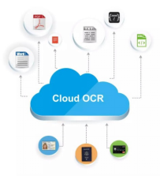
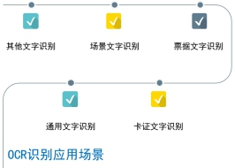
三、OCR文字识别技术及应用
（三）OCR识别的应用
OCR识别：包含通用文字识别、卡证文字识别、票据文字识别、场景文字识别、以及其他文字（图片数字、印章检测、表格文字、图片二维码等）识别等几大类型场景的识别。

Slide 25
三、OCR文字识别技术及应用
（三）OCR识别的应用
OCR识别的应用场境
智能OCR技术的身影已逐渐覆盖到智慧城市、智慧金融、智能交通、智慧医疗等越来越多的领域，如：
网络信息安全企业根据网络爬虫网络图片，对照片上的文字识别剖析，进而判断其是不是带有特殊颜色信息内容；
图书馆藏书的电子化，提高了效率和准确度；
物流行业，通过手写体文字识别技术，自动识别出运单的收寄件人电话号码和地址等字段，大幅提升运单信息录入效率和物流资源的调度匹配能力；
身份证的管理和识别、发票识别、出生证明识别、不动产登记识别等等。

Slide 26
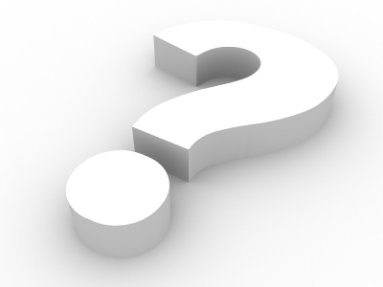
【练习与思考】
选择题：
1. 以下哪些方法属于图像识别的方法？（多选题）
  A. 模板匹配法 B. 神经网络法 C. 统计法 D. 知识图谱
2. 以下哪个流程属于图像识别的正确流程？
  A. 特征抽取选择—分类决策—信息预处理
  B. 信息预处理—分类决策—特征抽取选择
  C. 信息预处理—特征抽取选择—分类决策
  D. 分类决策—特征抽取选择—信息预处理
3. 人脸识别包含以下哪些流程？（多选题）
  A. 人脸图像采集及检测 B. 人脸图像特征提取
  C. 人脸图像预处理 D. 人脸图像匹配与识别

Slide 27
【练习与思考】
选择题：
4. 以下哪些均属于人物身份确认的常见技术？（多选题）
  A. 指纹识别
  B. 人脸识别
  C. 手掌几何学识别
  D. 虹膜和视网膜识别
5. 人工智能OCR识别带来哪些优点？ (多选题)
  A. 识别效率提升
  B. 识别的图像质量宽容度低
  C. 识别的准确率高
  D. 手写字体也很容易识别

Slide 28
【练习与思考】
选择题：
6. OCR识别可应用于以下哪些场境？（多选题）
  A. 文字识别 B. 票据识别 C. 图片二维码识别 D. 图片数字
判断题：
1. 神经网络算法的提升对于人工智能技术的应用有着重要推动作用。
2. 视频识别是图像识别技术的重要应用之一。
3. OCR识别不能用于印章检测的识别。

Slide 29
【练习与思考】
讨论题：
1. 谈一谈，列举你身边的图像识别、人脸识别、文字识别应用案例，试想还有哪些改进或创新之处。
2. 想一想，视觉智能相关技术在哪些方面已超越人类，进而影响到了传统的就业岗位，又在哪些方面现阶段甚至很长一段时间内还不能代替人类的角色？

Slide 30
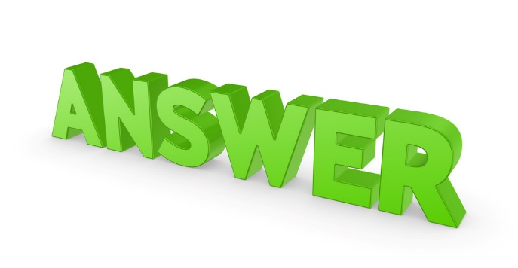
【练习与思考】
客观题答案
选择题：
1. ABC 2. C 3. ABCD 4. ABCD
5. ACD 6. ABCD
判断题：
1. 对 2. 对 3. 错

Slide 31
任务二 听觉智能——机器如何“闻声识人”
人工智能基础与应用
项目三 认知人工智能
的应用技术

Slide 32
目 录
教学目标
教学要求
内容概览
相关知识
  3.2.1 什么是语音识别技术？
  3.2.2 语音识别技术的应用
  3.2.3 声纹识别：让语音识别更加隐秘
练习与思考
人工智能基础与应用
项目三 认知人工智能
的应用技术
任务二 听觉智能
——机器如何“闻声识人”

Slide 33
【教学目标】
1. 理解并掌握语音识别技术的含义及应用领域
2. 了解声纹识别与语音识别的区别与联系
3. 进行语音识别的项目实训

Slide 34
【教学要求】
1. 知识点
语音识别 语音特征提取 人机对话系统的角色演进 声纹识别
2. 技能点
掌握语音识别为文本、文本识别为语音的双向实训操作
3. 重难点
本任务的重点是理解语音识别、声纹识别技术的含义、应用领域及相互间的区别和联系,语音如何转变成文本的技术和流程。难点是通过本任务的学习，深度思考语音识别、语义理解、自然语言生成这样一个人机对话系统的演进过程。

Slide 35
【内容概览】
目标就是让机器通过识别和理解把语音信号转变为相应的文本或命令
3.2.1 什么是语音识别技术？
语音识别任务：孤立词识别、连续语音识别、关键词识别
语音识别技术：特征提取技术、模式匹配准则及模型训练技术
语音识别流程：输入——编码——解码——输出
任务二 听觉智能
——机器如何
“闻声识人”
语音输入
将语音识别成文字，提升用户的效率，如微信语音转换文字等
3.2.2 语音识别技术的应用
语音控制
通过语音控制设备，进行相关操作，如智能音箱、智能汽车系统等
根据用户的语音实现交流与对话，对语义理解要求较高。如订票系统、银行服务等
语音对话
打造“专属语音管家”，是未来智能语音识别领域的重点方向
3.2.3 声纹识别
不仅会捕捉语音内容，还会根据音波特点、生理特征等参数，自动识别说话人的身份

Slide 36
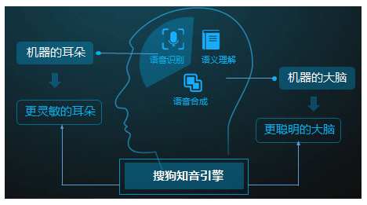
【相关知识】

Slide 37
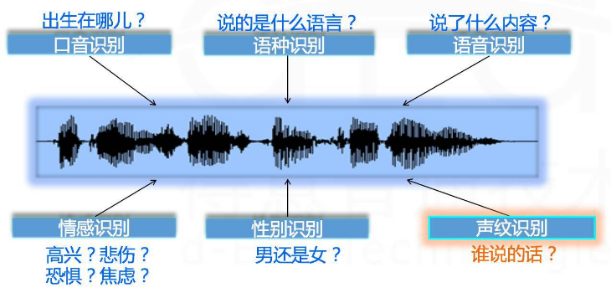
一、什么是语音识别技术？
语音识别技术
语音识别技术就是让机器通过识别和理解过程把语音信号转变为相应的文本或命令的技术。根据识别的对象不同，语音识别任务大体可分为3类，即孤立词识别、连续语音识别和关键词识别。

Slide 38
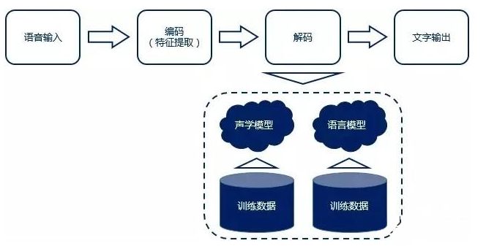
一、什么是语音识别技术？
语音识别流程
语音识别技术主要包括特征提取技术、模式匹配准则及模型训练技术三方面。其识别流程为：
信号处理：声音信号是连续的模拟信号，为了保证音频不失真影响识别，要进行降噪和过滤处理，保证让计算机识别的是过滤后的语音信息；
信号表征：对语音的内容信息根据声学特征进行提取，并尽量对数据进行压缩，特征提取完成之后，就进入了特征识别、字符生成环节；
模式识别：从每一帧中找出当前说的音素，由多个音素组成单词，再由单词组成文本句子。通过声学模型识别音素、语言模型和词汇模型识别单词和句子。
这样，只要模型中涵盖足够的语料，即语音的大数据集，就能解决各种语音识别问题。整个流程下来，语音就能识别成文本了。

Slide 39
二、语音识别技术的应用
语音识别技术应用领域
概括起来，智能语音识别主要应用于三个领域，这也是语音识别商业化发展的主要方向：
1. 语音输入系统
将语音识别成文字，提升用户的效率，如微信语音转换文字、讯飞输入法等。
2. 语音控制系统
通过语音控制设备，进行相关操作，彻底解放双手，例如智能音箱、智能汽车系统等。
3. 语音对话系统
语音对话系统更为复杂，它将会根据用户的语音实现交流与对话，保证回答的内容准确，对语义理解要求较高。在家庭机器服务员、宾馆服务、订票系统、银行服务等方面，都将会起到非常重要的作用。

Slide 40
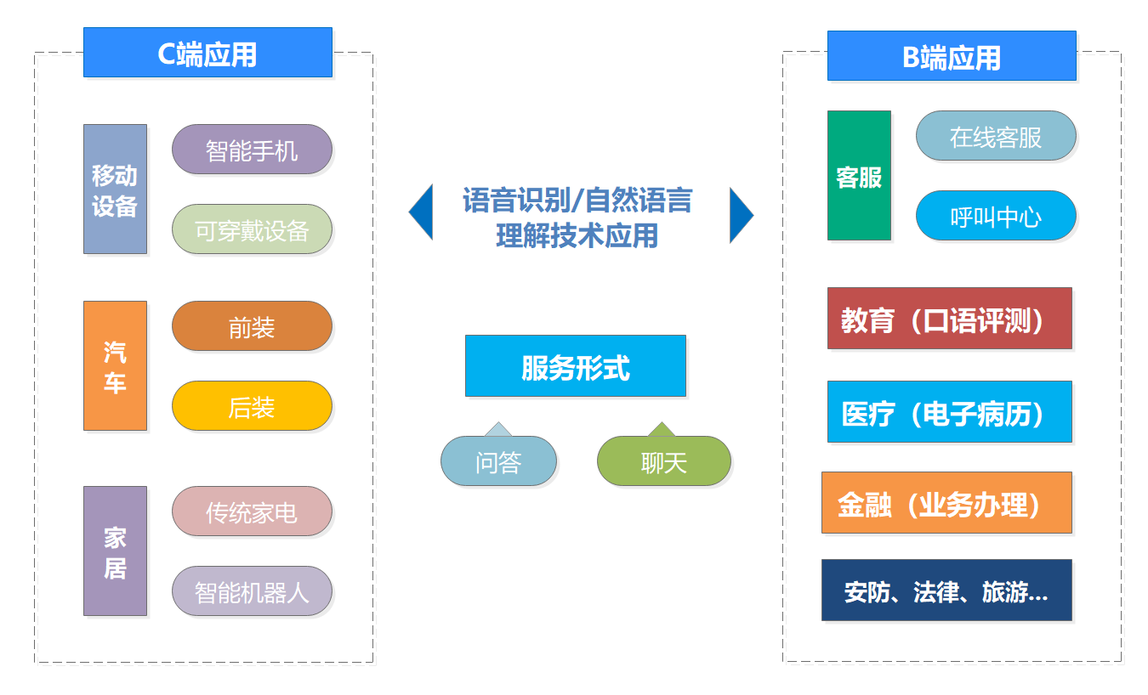
二、语音识别技术的应用
语音识别技术应用场景
在日常的工作生活中，语音识别已广泛应用。如医疗智能语音录入系统、智能车载、智能穿戴、智能家居等。

Slide 41
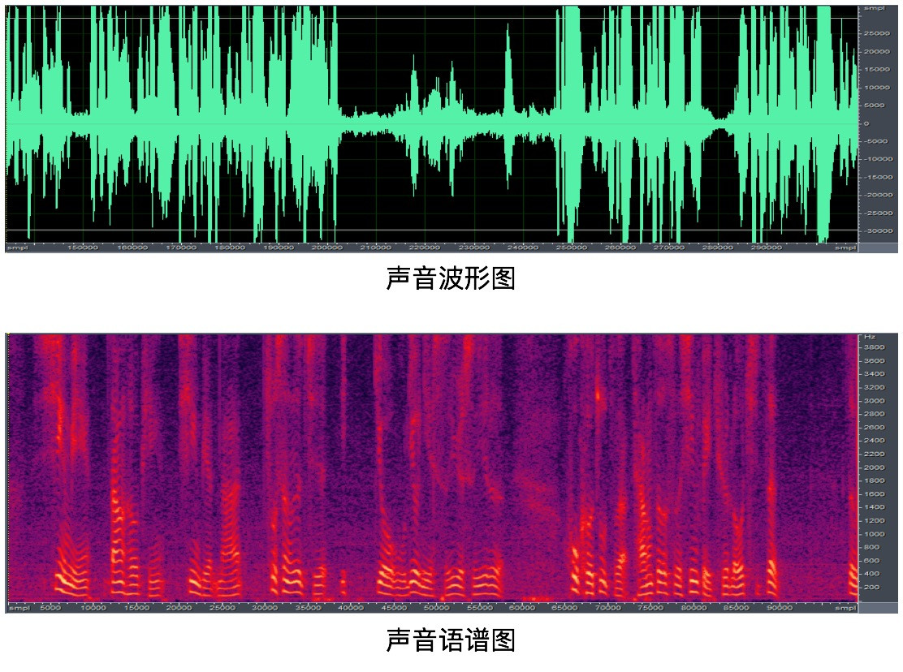
三、声纹识别：让语音识别更加隐秘
什么是声纹识别
如果说语音识别的目的是提升效率，那么声纹识别的目的则是进行身份确认与审查。
相比较语音识别，声纹识别最大的特点在于：智能系统不仅会捕捉语音内容，还会根据音波特点、说话人的生理特征等参数，自动识别说话人的身份。因为每个人发出的声纹图谱会与其他人不同，声纹识别正是通过比对说话人在相同音素上的发声来判断是否为同一个人，从而实现“闻声识人”的功能。

Slide 42
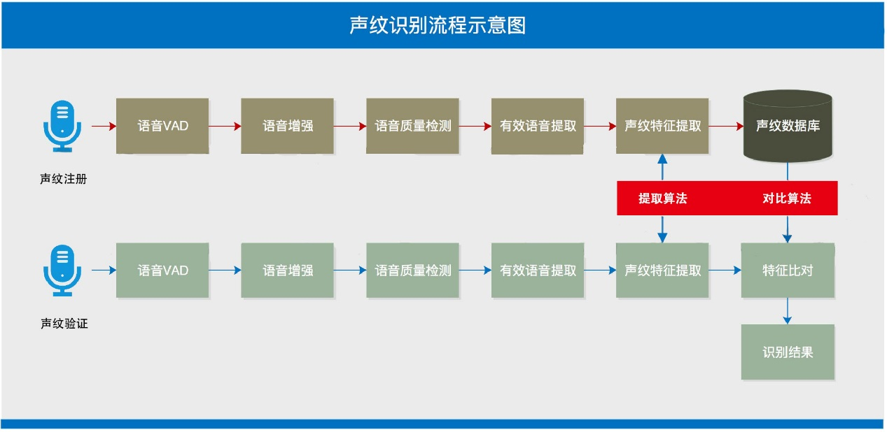
三、声纹识别：让语音识别更加隐秘
声纹识别的流程

Slide 43
【练习与思考】
选择题：
1. 根据识别的对象不同，语音识别任务大体可分为几类？(多选题)
  A. 孤立词识别 B. 关键词识别
  C. 图像识别 D. 连续语音识别
2. 以下哪个流程为语音识别的正确流程？
  A. 语音输入—解码—文字输出—编码（特征提取）
  B. 编码（特征提取）—解码—文字输出—语音输入
  C. 文字输出—语音输入—编码（特征提取）—解码
  D. 语音输入—编码（特征提取）—文字输出—解码

Slide 44
【练习与思考】
选择题：
3. 智能语音识别主要应用于以下哪些领域？（ 多选题）
  A. 医疗智能语音录入系统 B. 智能车载
  C. 智能穿戴 D. 智能家居
判断题：
1. 声纹识别属于智能语音识别系统之一。
2. 声纹识别不仅会捕捉语音内容，还能识别说话人的身份。

Slide 45
【练习与思考】
讨论题：
1. 结合你身边的语音识别技术应用案例（如智能音箱、服务机器人），讨论其工作原理和流程。
2. 想一想，目前的语音识别技术在哪些方面还有提升空间，未来有哪些应用前景？

Slide 46
【练习与思考】
客观题答案
选择题：
1. ABD 2. D 3. ABCD
判断题：
1. 对 2. 对

Slide 47
任务三 认知智能——机器如何懂语义、会思考
人工智能基础与应用
项目三 认知人工智能
的应用技术

Slide 48
目 录
教学目标
教学要求
内容概览
相关知识
  3.3.1 认知自然语言处理及应用
  3.3.2 走近知识图谱
  3.3.3 数据智能推动人机协同
练习与思考
人工智能基础与应用
项目三 认知人工智能
的应用技术
任务三 认知智能
——机器如何懂语义、会思考

Slide 49
【教学目标】
1. 理解并掌握自然语言处理的含义及常见应用
2. 初步学习知识图谱的内涵、体系及应用
3. 了解数据智能的定义、发展目标及数据中台的意义

Slide 50
【教学要求】
1. 知识点
自然语言处理的含义、应用 知识图谱的定义 知识图谱的体系架构及应用
数据智能的发展 数据中台和业务中台的价值
2. 重难点
通过本任务的学习，初步了解人工智能最高阶的发展水平——认知智能，包含了哪些重点技术、发展方向及应用场境。本任务的重点是理解自然语言处理、知识图谱、数据智能的定义及在工作生活中的应用领域；难点是理解三者间的促进关系、对人工智能技术水平发展的关键作用，并深度思考当机器懂语义、会思考后，人和机器的关系可能会是什么样。

Slide 51
【内容概览】
定义
人类语言和机器语言之间的桥梁，使机器拥有能够理解、处理、并使用人类语言的能力
3.3.1 认知自然语言处理及应用
常见应用
机器翻译、情感分析、智能问答、个性化推荐、文本分类
发展趋势
大规模语言数据的分析处理能力、人-机交互方式
什么是知识图谱？
把复杂的知识通过数据挖掘处理，实现客观规律的归纳和总结
任务三 认知智能
——机器如何
懂语义、会思考
3.3.2 走近知识图谱
知识图谱的体系架构
知识抽取、知识表示、知识融合
知识图谱的应用
语义搜索、智能推荐、私人助理、知识存储、数据校验、专家系统、客服机器人
目标是让数据驱动决策，让机器具备推理等认知能力
数据智能
业务数据化（收集、监测、洞察）-描述跟踪
发展进程
3.3.3 数据智能推动人机协同
业务智能化（决策、重塑）-改造提升
细分：中台（技术中台、数据中台、业务中台）和应用场景
定义及数据中台的价值
价值是将数据资产化，为应用打基础
数据中台
应用方式：数据集、数据模型、数据应用

Slide 52
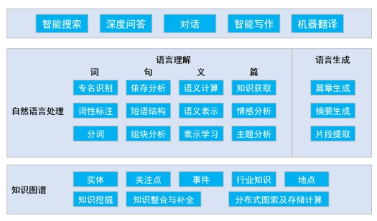
【相关知识】
自然语言处理与知识图谱

Slide 53
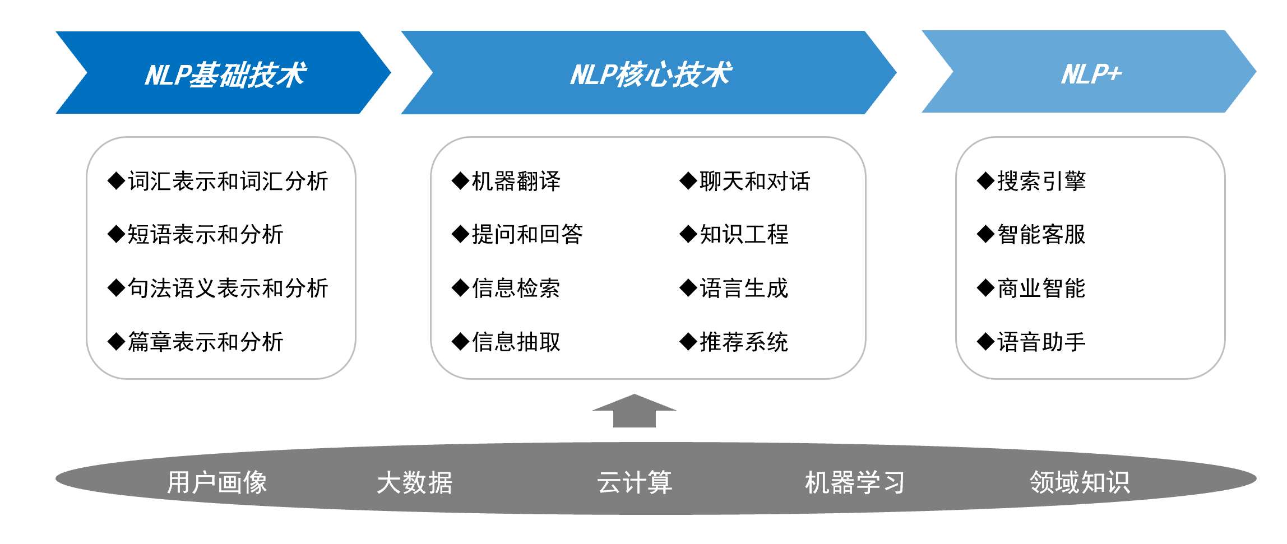
一、认知自然语言处理及应用
什么是自然语言处理？
自然语言处理的目标是弥补人类交流(自然语言)与计算机理解(机器语言)之间的差距，最终实现计算机在理解自然语言上像人类一样智能，使计算机拥有能够理解、处理、并使用人类语言的能力。

Slide 54
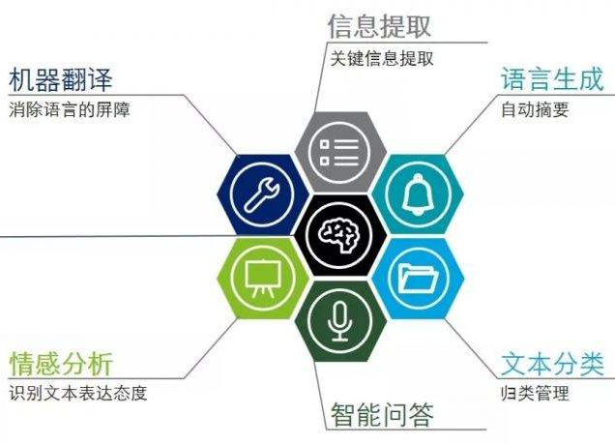
一、认知自然语言处理及应用
自然语言处理的常见应用
“机器翻译”让世界变成真正意义上的地球村，因其效率高、成本低满足了全球各国多语言信息快速翻译的需求。
“情感分析”可以从大量数据中识别和吸收相关信息，而且能够判断出一段文字所表达观点和态度的正负面性。
“智能问答”能够指利用计算机自动回答用户所提出的问题。
“个性化推荐”可以依据大数据和历史行为记录，学习用户兴趣爱好，实现对用户意图的精准理解，实现精准匹配。
“文本分类”通过分析邮件中的文本内容，能够相对准确地判断邮件是否为垃圾邮件。

Slide 55
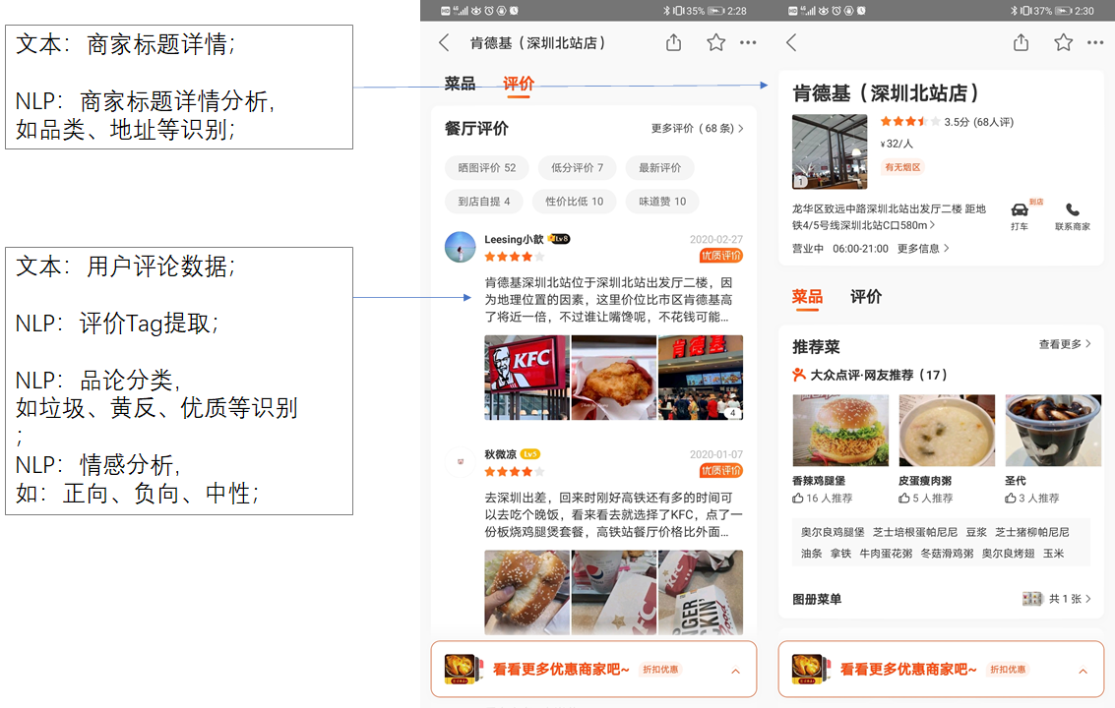
一、认知自然语言处理及应用
自然语言处理的常见应用
电子商务背后的自然语言处理应用
分析用户词句
个性化推荐
情感分析
智能问答

Slide 56
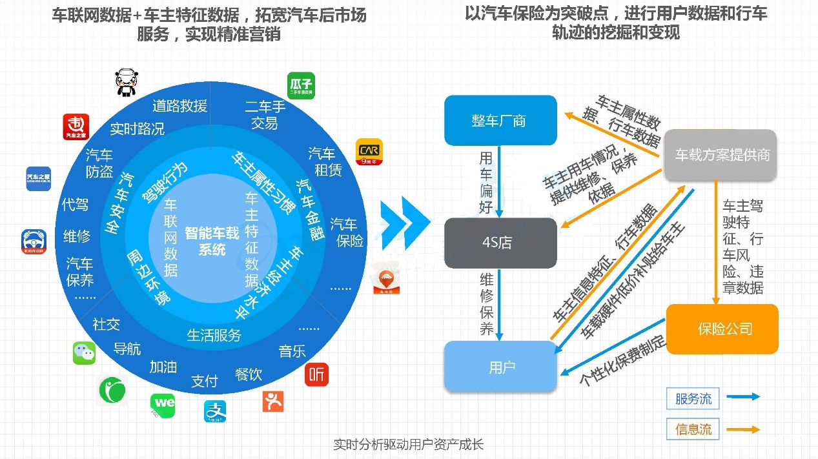
一、认知自然语言处理及应用
自然语言处理的发展趋势
未来自然语言处理将朝着两个互补式的方向发展：“大规模语言数据的分析处理能力”和“人-机交互方式”。
1. 大规模语言数据的分析处理能力：指的是建立在自然语言处理上对语言信息进行获取、分析、推理和整合的能力。

Slide 57
一、认知自然语言处理及应用
自然语言处理的发展趋势
2. 人-机交互方式：
指的是将自然语言作为人与机器交互的自然接口和统一的交互方式。不同的机器，通常要使用不同的开发语言或方式，这严重影响了人们对机器的开发与使用。只有通过采用自然语言处理，才能让机器具有理解人类语言的能力，从而实现建立在自然语言基础上的人机交互。
总结：
自然语言处理作为一门新兴学科，其最终目标是为了弥补人类交流（自然语言）与计算机理解（机器语言）之间的差距，最终实现计算机在理解自然语言上像人类一样智能。

Slide 58
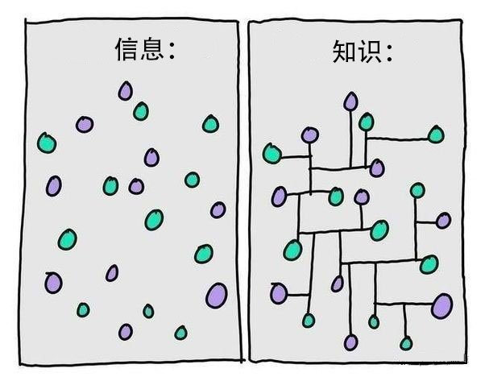
二、走近知识图谱
什么是知识图谱？
知识图谱(Knowledge Graph)是一门典型的多学科融合，通过将应用数学、图形学、信息科学等学科理论、方法与计量学、统计学等方法结合，并利用可视化的图谱形象地展示出来。
其核心目标是把复杂的知识领域通过数据挖掘、信息处理、知识计量和图形绘制显示出来，揭示知识的动态发展规律。
知识图谱，本质上，是一种揭示实体之间关系的语义网络。

Slide 59
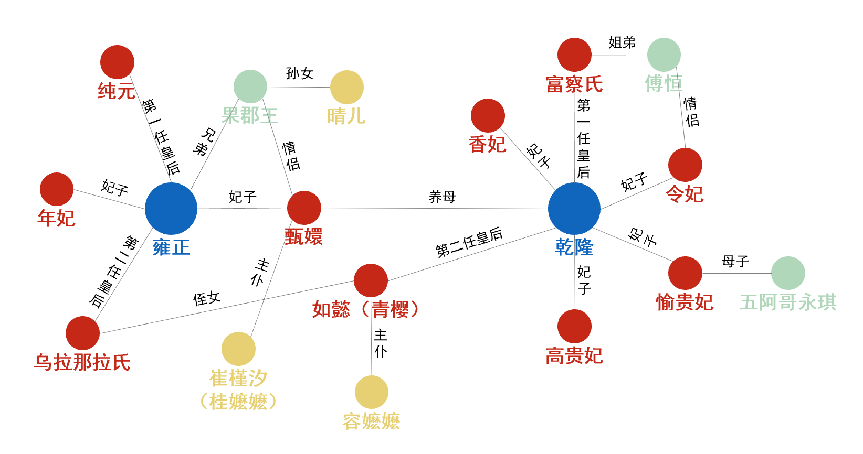
二、走近知识图谱
什么是知识图谱？
在信息的基础上，建立实体之间的联系，就能行成 “知识”。
知识图谱是由一条条知识组成，每条知识表示为一个SPO三元组（Subject-Predicate-Object主谓宾，用来表示事物的一种方法和形式），而这个三元组集合可以抽象为一张图。大量与之相关的实体信息会不断关联并结构化地呈现出来，实现了数据图谱化。

Slide 60
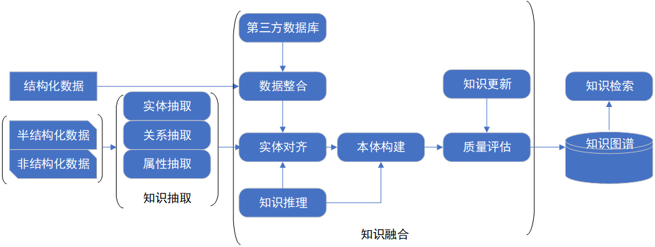
二、走近知识图谱
知识图谱的体系架构
知识图谱的体系架构是指其构建自身模式的结构

Slide 61
二、走近知识图谱
知识图谱的体系架构
共分为三个步骤：
知识抽取：从一些公开的半结构化、非结构化的数据中，抽取出可用的知识单元。知识单元主要包括实体抽取、关系抽取以及属性抽取3个知识要素。
知识表示：把知识客体中的知识因子与知识关联起来，便于人们识别和理解知识，分为主观知识表示和客观知识表示两种。
知识融合：是高层次的知识组织，使来自不同知识源的知识在同一框架规范下进行组织，实现数据、信息、经验以及人的思想的融合，形成高质量的知识库。

Slide 62
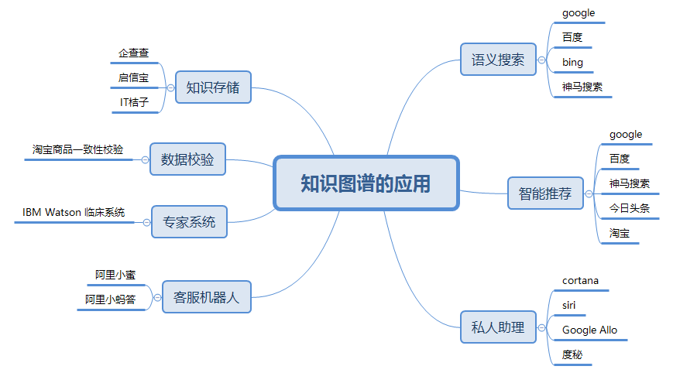
二、走近知识图谱
知识图谱的应用
包括：智能搜索、社交网络，网上购物、新闻查询等，知识图谱已经在我们的生活中、垂直行业应用中发挥着日益重要的作用。

Slide 63
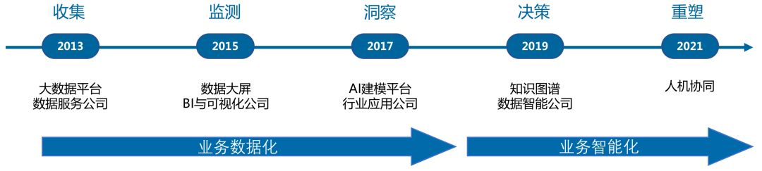
三、数据智能推动人机协同
大数据的新篇章——数据智能
数据智能的目标是让数据驱动决策，让机器具备推理等认知能力。只有业务数据化进程的完成，才能真正进入到业务智能化，依靠数据去改变业务、指导决策。
大数据行业发展阶段

Slide 64
三、数据智能推动人机协同
大数据的新篇章——数据智能
让机器具备推理能力，意味着自然语言处理、知识图谱等认知技术需要不断成熟。而数据驱动决策、数据驱动业务发展的新需求，标志着智能数据时代的兴起。
不同阶段大数据与业务的关系

Slide 65
三、数据智能推动人机协同
数据智能的定义及数据中台的价值
数据智能核心分为两个细分领域：中台和应用场景。其中，中台包含技术中台、数据中台和业务中台，应用场景则按照不同行业进行划分。
数字化已不可抵挡，在企业数字化转型进程中，传统企业需要具备互联网公司那样快速迭代升级的能力，因此，数据驱动业务发展的中台建设至关重要。
数据中台的价值是将数据资产化，实现不同体系数据的打通，为下一步数据应用打好基础。
数据中台涵盖了从数据采集、数据处理、数据存储、数据分析等环节的所有工具及平台，包括基础平台、用户行为分析、数据报表可视化、数据科学平台、自然语言处理和知识图谱等诸多技术体系。

Slide 66
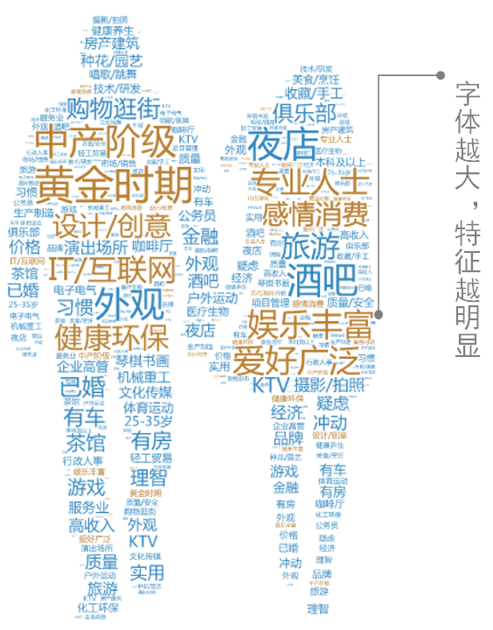
三、数据智能推动人机协同
数据智能的定义及数据中台的价值
基于数据中台有三种应用方式：
  数据集：主要是数据标签、用户画像等；
  数据模型：融合数据和算法，比如销量预测、风控建模等；
  数据应用：将数据能力和软件能力封装，形成最终数据产品。
而业务中台则是指基于数据和技术，结合行业应用场景，从行业应用切入，在大量服务垂直行业客户，掌握大量场景需求后，逐步形成业务中台能力。
总结：未来身处竞争激烈的智能数据时代，谁能更高效利用数据，谁才能赢得最后的果实与胜利，传统产业数字化已在风口，已在路上。而认知智能的突破，一定不是由单个技术所完成，而是需要结合多种不同的技术持续完善和发展。
数据标签与用户画像

Slide 67
【练习与思考】
选择题：
1. 自然语言处理有哪此常见应用？（多选题）
  A. 情感分析 B. 智能问答 C. 个性化推荐 D. 机器翻译
2. 自然语言处理未来将朝点哪些方向发展？（多选题）
  A. 大规模语言数据的分析处理能力
  B. 声纹识别
  C. 指纹识别
  D. 人-机交互方式
3. 以下哪些语言属于人工智能的编程语言？（多选题）
  A. Python B. Java C. C++ D. LISP

Slide 68
【练习与思考】
选择题：
4. 以下哪项属于知识图谱的正常步骤？
  A. 知识融合—知识表示—知识抽取
  B. 知识抽取—知识表示—知识融合
  C. 知识表示—知识抽取—知识融合
  D. 知识抽取—知识融合—知识表示
5. 以下哪些应用属于知识图谱的行业应用？（多选题）
  A. 今日头条 B. 淘宝 C. Google D. 百度

Slide 69
【练习与思考】
判断题：
1. “文本分类”用于打击垃圾邮件上，属于自然语言处理的应用之一。
2. 自然语言处理的最终目标是为了弥补人类交流与计算机理解（机器语言）之间的差距。
3. 知识图谱的本质不是为了揭示实体之间的关系。
4. 只有业务数据化进程的完成，才能真正进入到业务智能化，依靠数据去改变业务、指导决策。

Slide 70
【练习与思考】
讨论题：
1. 分组讨论，通过学习自然语言处理和知识图谱的定义和应用方向，结合自己的生活或所学的专业，挑选一个场境或应用案例深入分析其背后的原理。
2. 想一想，“有多少智能就有多少人工”，数据智能的决策、知识图谱的构建都需要人不断进行训练，我们在训练着新闻网站、购物网站，未来我们如何结合自己的专业做好数据集的训练？

Slide 71
【练习与思考】
客观题答案
选择题：
1. ABCD 2. AD 3. ABCD
4. B 5. ABCD
判断题：
1. 对 2. 对 3. 错 4. 对

Slide 72

人工智能基础与应用
项目三 认知人工智能的应用技术
A I 遇见应用 兴趣引领未来
更多学习资源及实训项目请登录：
人工智能应用实训平台 www.aitrais.com
点亮AI 智启未来 —— 人工智能通识教育始发站

